Slide 1
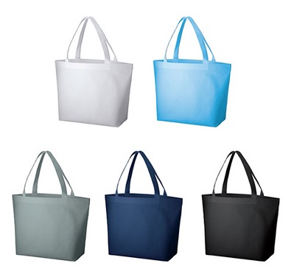
【提案書】
不織布ビッグショッピングトート
特徴
ショッパーとしてもぴったりなビッグサイズの不織布トートです。折りたたむと非常にコンパクトになり軽量ですので持ち歩き用としてもおすすめです。全5色のカラーバリエーションから選択可能。
納期
納期スペース
仕様
素 材：不織布(PP)
サイズ：本体/約600×400×180(mm)・持ち手/約35×70(mm)
容 量：約30L
付属品：取説
備 考：加工あり・内職ありでご注文頂いた場合は、平入れの状態で袋入れとなります。
ブラック・ナチュラルホワイト・ライトブルー・グレー・ネイビー
お見積
お見積りスペース

